Slide 1
МБДОУ ЦРР № 28 «Огонек» Презентация проекта «Что за чудесница, водица-волшебница»
Вторая группа раннего возраста
«Гномики»
Воспитатели: Матвиенко О.В.

Slide 2
ПАСПОРТ ПРОЕКТА Тип проекта: познавательно-исследовательский Участники проекта: дети второй группы раннего возраста, воспитатели, родители. Продолжительность проекта: краткосрочный (две недели) Наличие межпредметных связей: интеграция образовательных областей: познавательное развитие, речевое развитие, социально- коммуникативное развитие, художественно –эстетическое развитие , физическое развитие.

Slide 3
Актуальность Ребенок рождается исследователем. Неутолимая жажда новых впечатлений, любопытство, постоянное стремление наблюдать и экспериментировать, самостоятельно искать новые сведения о мире, традиционно рассматриваются как важнейшие черты детского поведения. Удовлетворяя свою любознательность в процессе активной познавательно – исследовательской деятельности, которая в естественной форме проявляется в виде детского экспериментирования, ребенок с одной стороны расширяет представления о мире, с другой – начинает овладевать представлениями целостной картины мира. Необходимо включить малышей в осмысленную деятельность, в процессе которой они смогли бы обнаруживать все новые и новые свойства предметов. Между двумя видами: игрой и экспериментированием нет противоречий. Игра — вид деятельности, мотив которой заключается не в результатах, а в самом процессе, а через экспериментирование с предметами ребенок ставит определенные цели и добивается конкретных результатов. Игра и детское экспериментирование дополняют друг друга.

Slide 4
Цель проекта: -Дать детям элементарные представления о свойствах и значении воды
Задачи: 1. Расширять представления детей о свойствах воды 2. Формировать представления о значении воды в жизни человека 3. Развивать познавательно-исследовательскую деятельность, интеллектуальную активность.

Slide 5
Содержание проектной деятельности:
1. Беседы: «Кому и для чего нужна вода» 2. Чтение художественной литературы: К.И.Чуковскго «Мойдодыр», А. Барто «Девочка чумазая»;В.Бианки «Купание медвежат». ,сказка «Заюшкина избушка». 3. Чтение потешек во время умывания 4. Театрализация: показ сказки «Заюшкина избушка» 5. Исследовательская деятельность: - знакомство со свойствами воды: «Вода жидкая и не имеет формы», «Плавает-тонет», «Вода прозрачная», «Польза воды», «Красим воду», «Вода-растворитель», «собираем воду» 6. Сюжетно-ролевые игры «Моем посуду, купаем куклу.» 7. Подвижные игры: «Солнышко и дождик», «Ходят капельки по кругу» 8. Пальчиковые игры: «Дождик, дождик, веселей», «Буль-буль, Рыбки» 9. Дидактические игры: «Кому нужна вода», «Где живет вода», «Разрезные картинки» 10. Продуктивная деятельность: «Рисуем водичку», «Рыбки», «Тающие сосульки» 11. Работа с родителями: наглядная информация;
изготовление картотеки «Опыты с водой», развивающий альбом «Все о воде»
-консультация «Опыты с водой дома», «Игры с водой – это интересно»; 12. Заключительный этап: выставка

Slide 6
Предполагаемый результат:
1. Расширить представления детей о свойствах воды 2. Сформировать представления о значении воды в жизни человека 3. Развить познавательно-исследовательскую деятельность, интеллектуальную активность 4. Воспитать бережное отношение к воде.

Slide 7
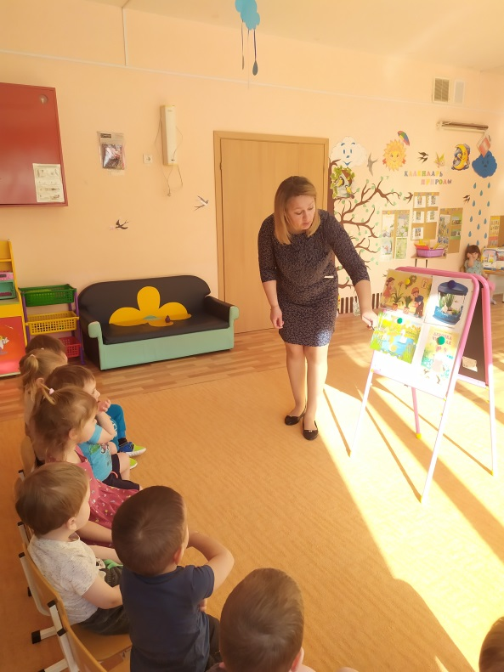
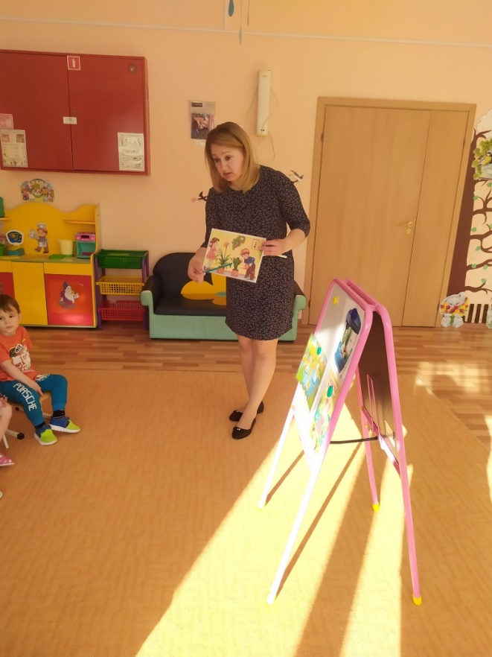
Беседы: «Кому и для чего нужна вода»

Slide 8
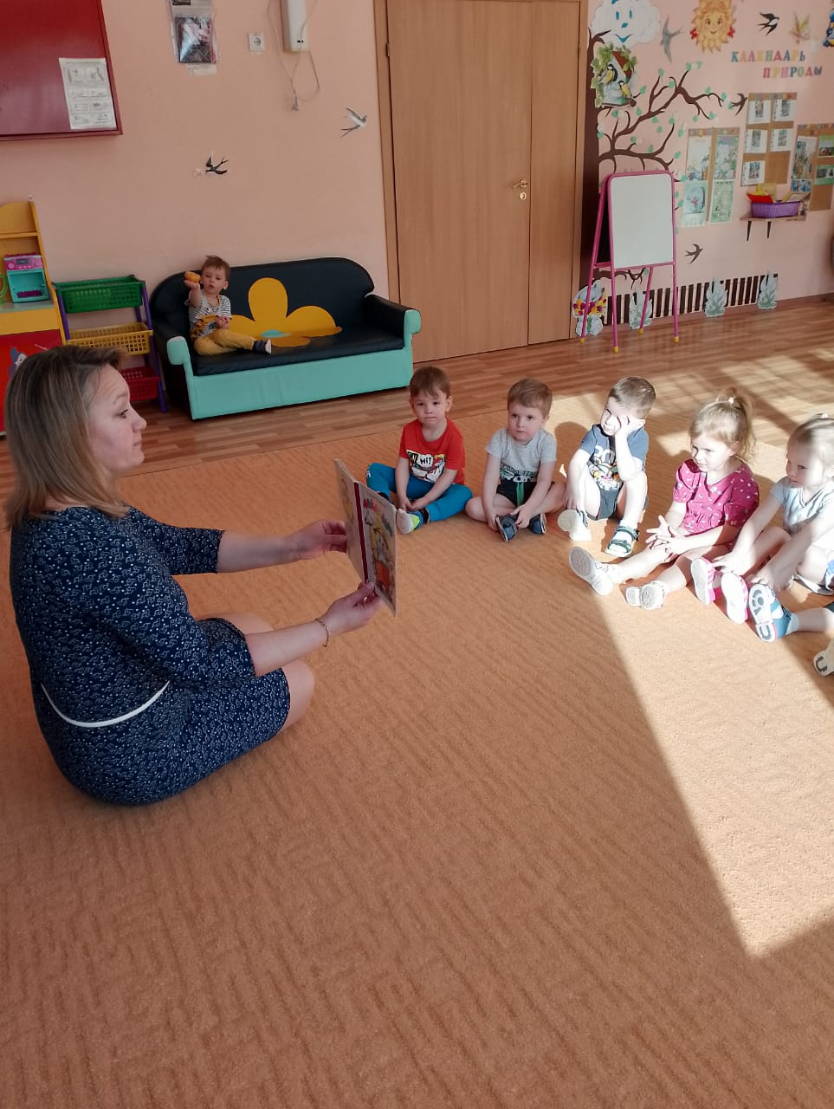
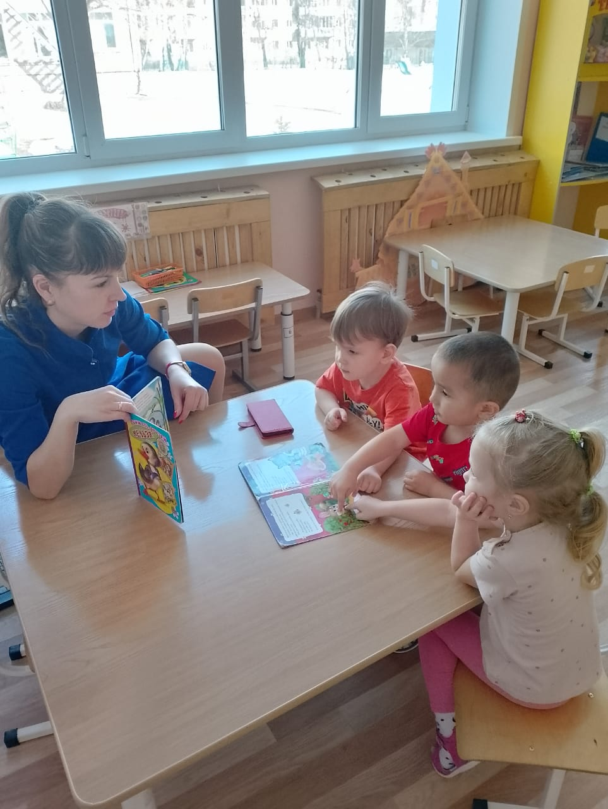
Чтение художественной литературы. К.И.Чуковскго «Мойдодыр», А. Барто «Девочка чумазая»;В.Бианки «Купание медвежат». ,сказка «Заюшкина избушка».

Slide 9
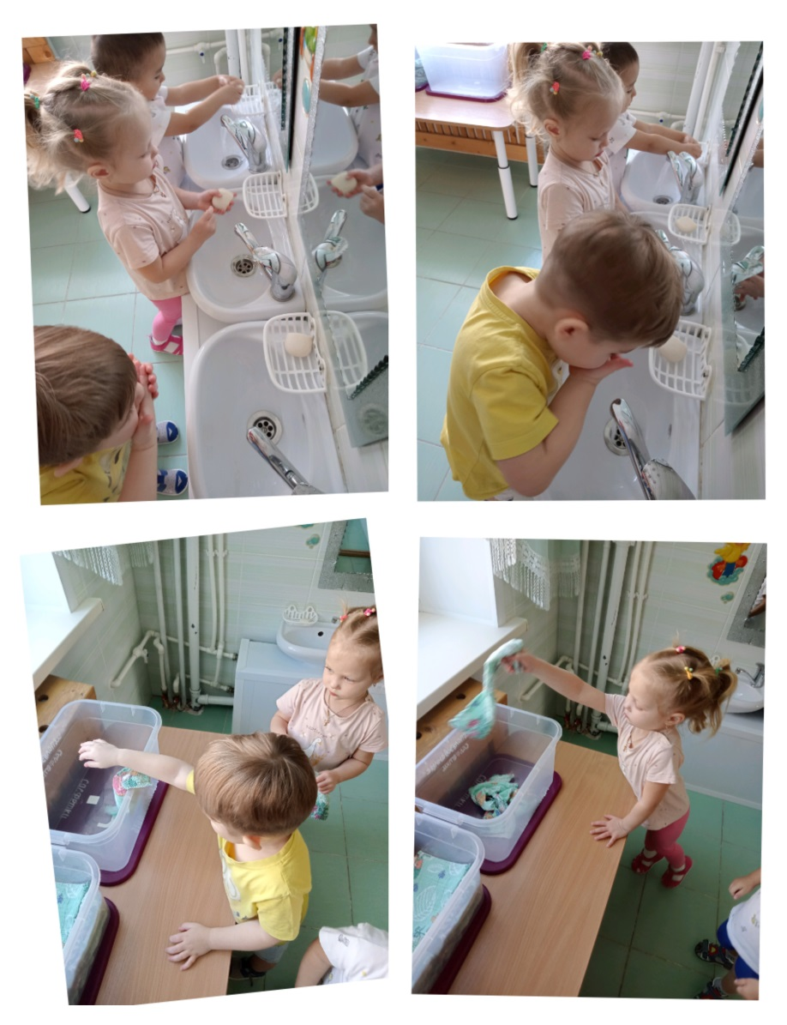
Чтение потешек во время умывания:
«Водичка, водичка
Умой моё личико,
Чтоб глазки блестели,
Чтоб щёчки алели,
Чтоб смеялся роток
И кусался зубок.»
«Тёплою водою
Чисто руки мою.
Кусочек мыла я возьму
И ладошки им потру.»

Slide 10
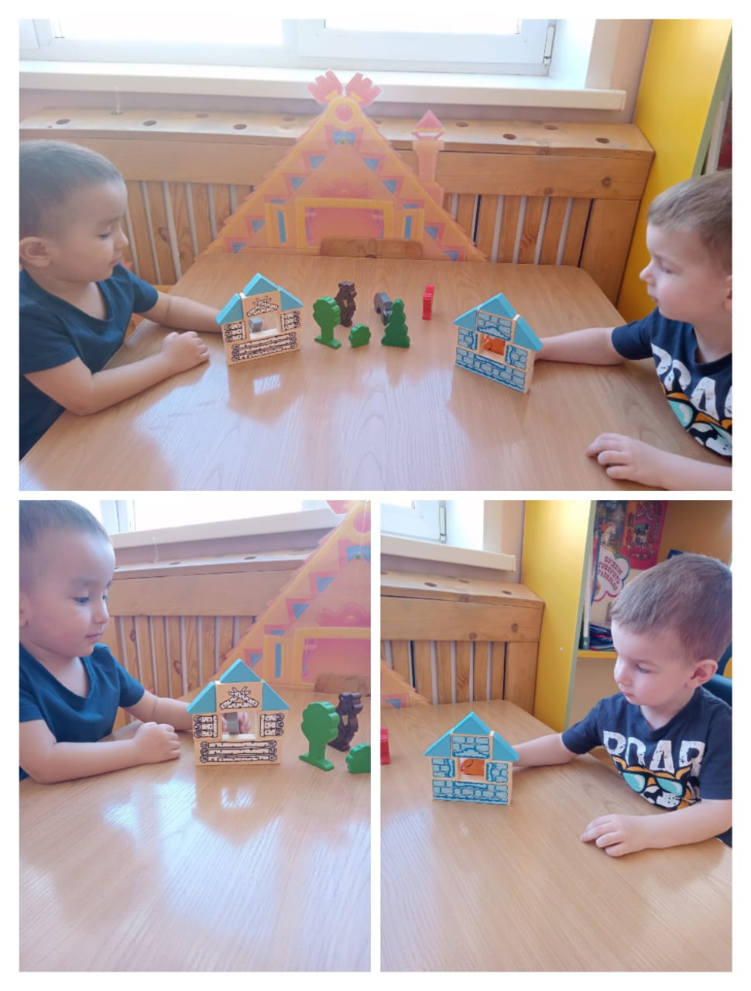
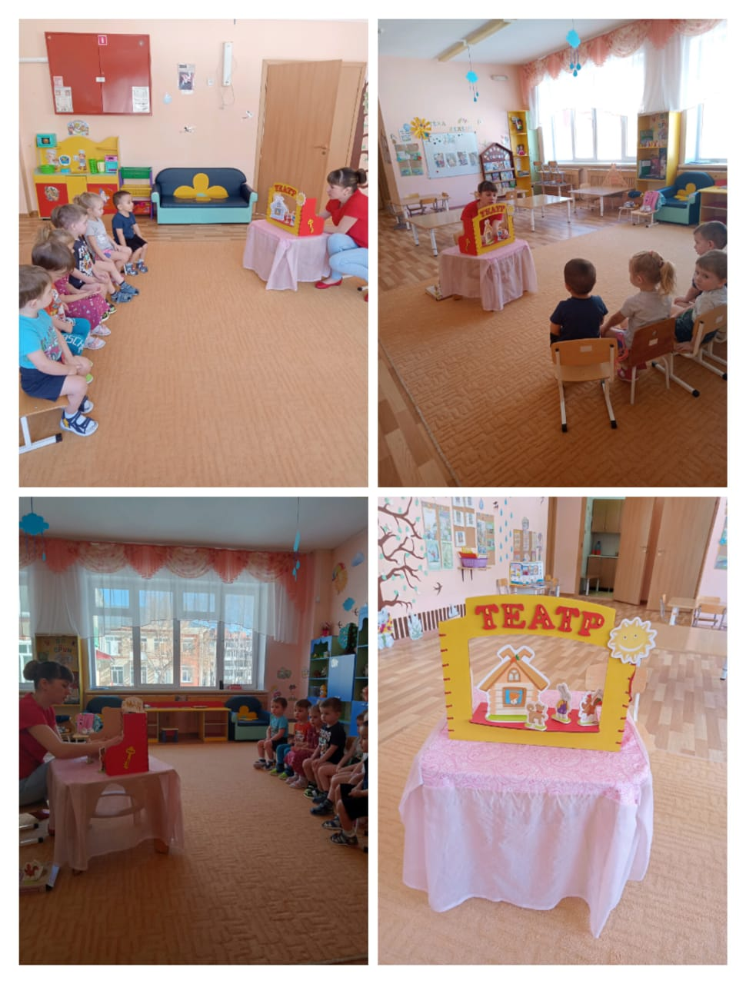
Театрализация: показ сказки «Заюшкина избушка»

Slide 11
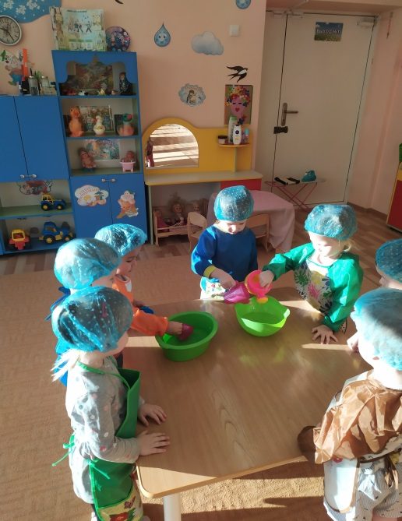
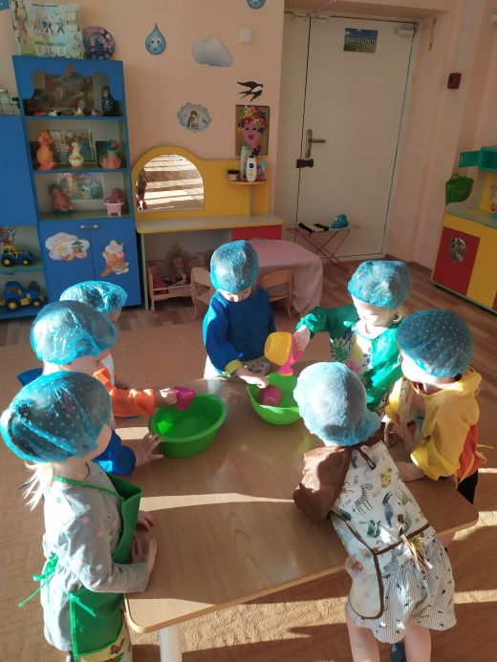
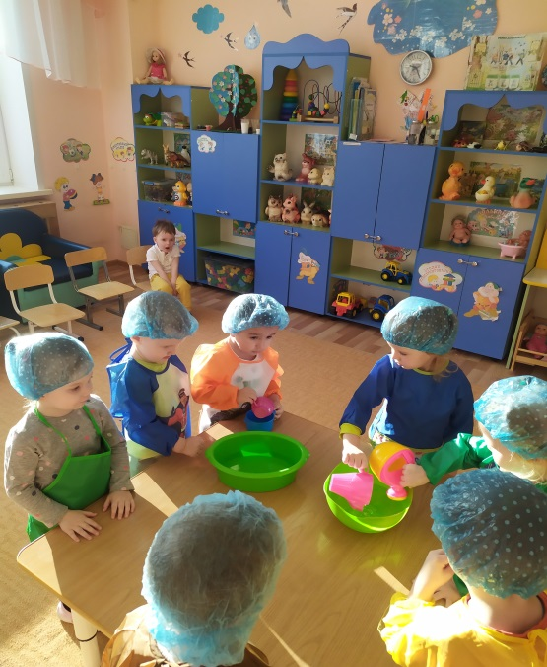
Поисково-исследовательская деятельность: Знакомство со свойствами воды «Вода жидкая и не имеет формы»

Slide 12
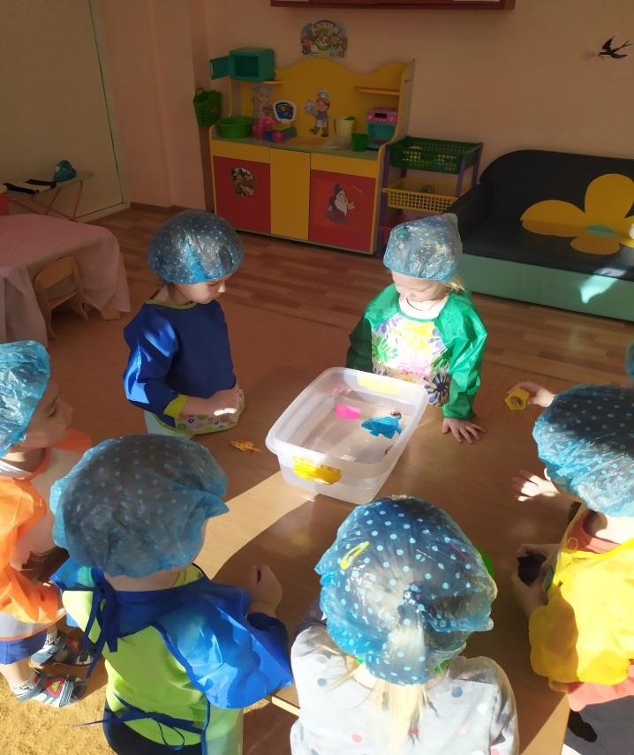
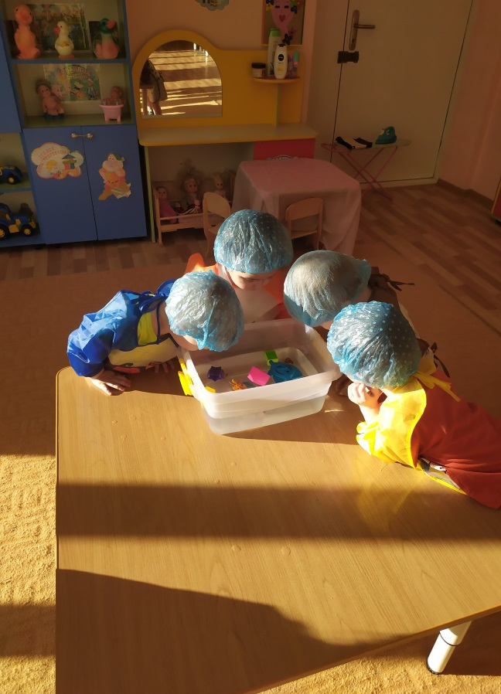
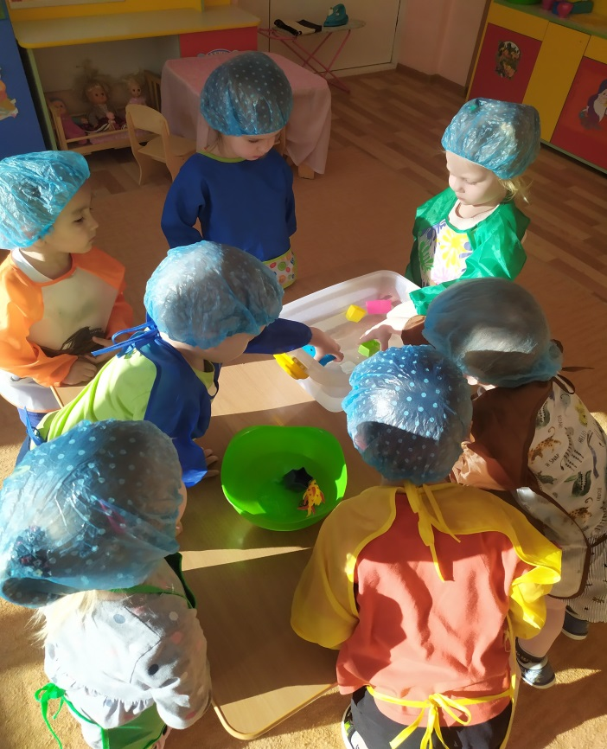
Поисково-исследовательская деятельность:
Знакомство со свойствами воды «Плавает-тонет»

Slide 13
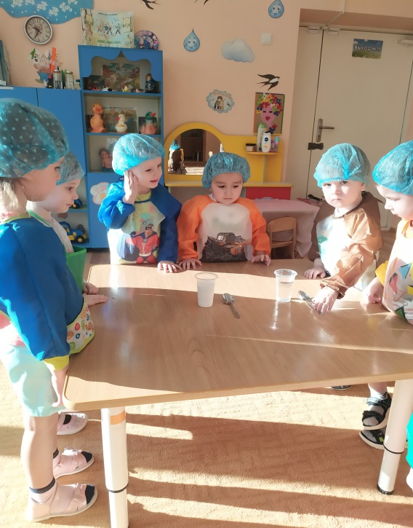
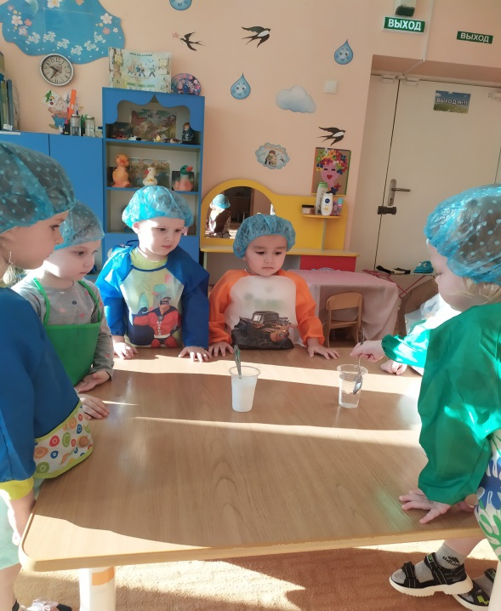
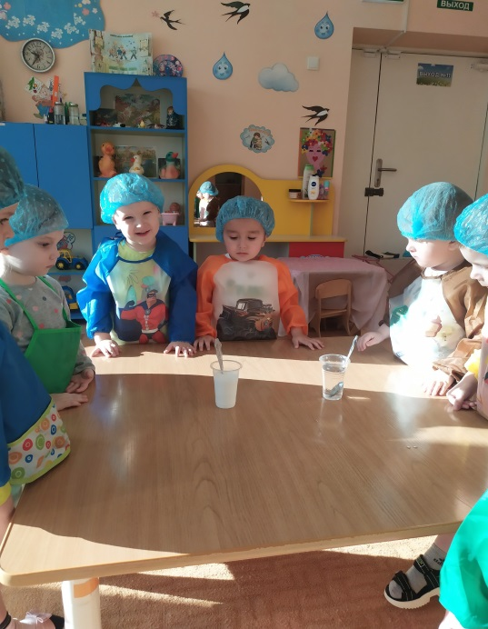
Поисково-исследовательская деятельность:
Знакомство со свойствами воды 3 «Вода прозрачная».

Slide 14
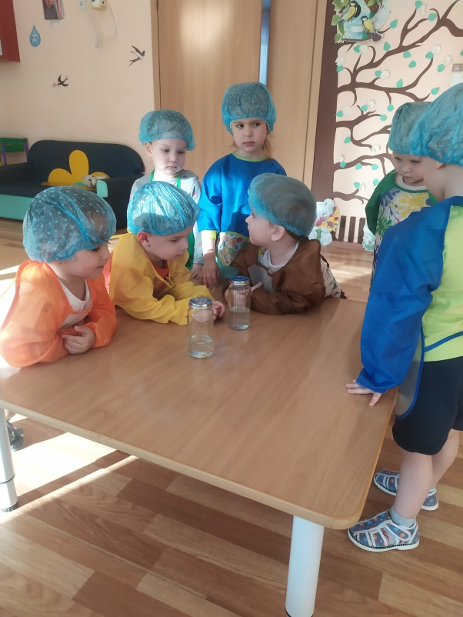
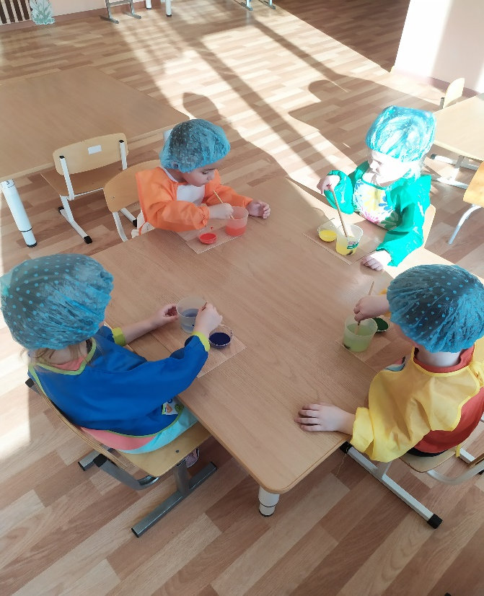
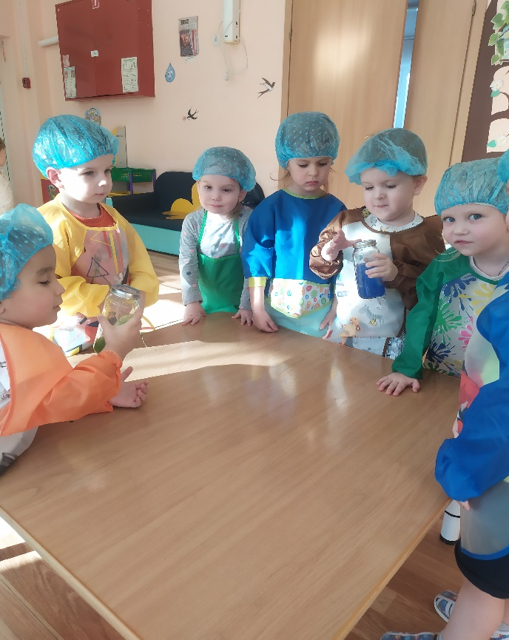
Поисково-исследовательская деятельность:
Знакомство со свойствами воды «Красим воду»

Slide 15
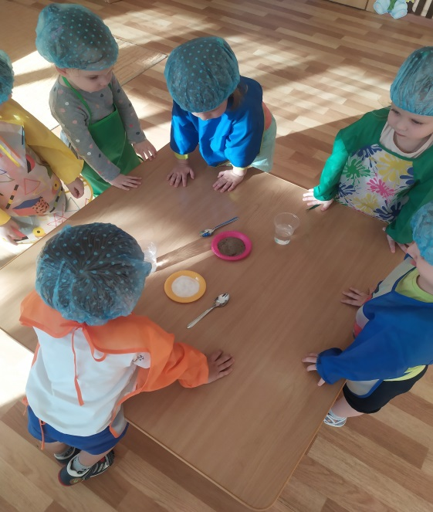
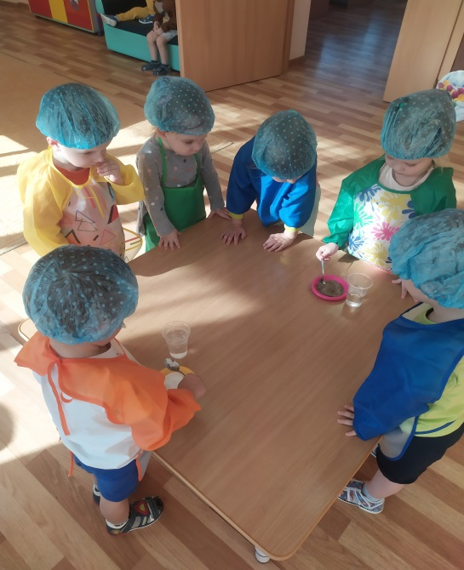
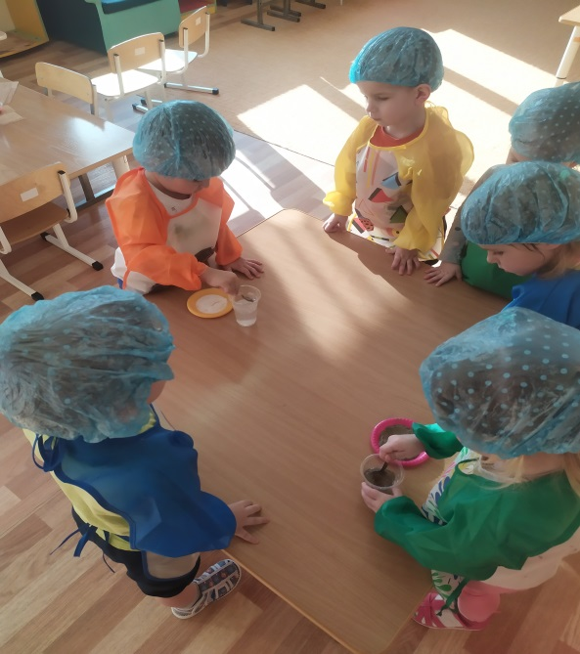
Поисково-исследовательская деятельность: Знакомство со свойствами воды
«Вода - растворитель».

Slide 16
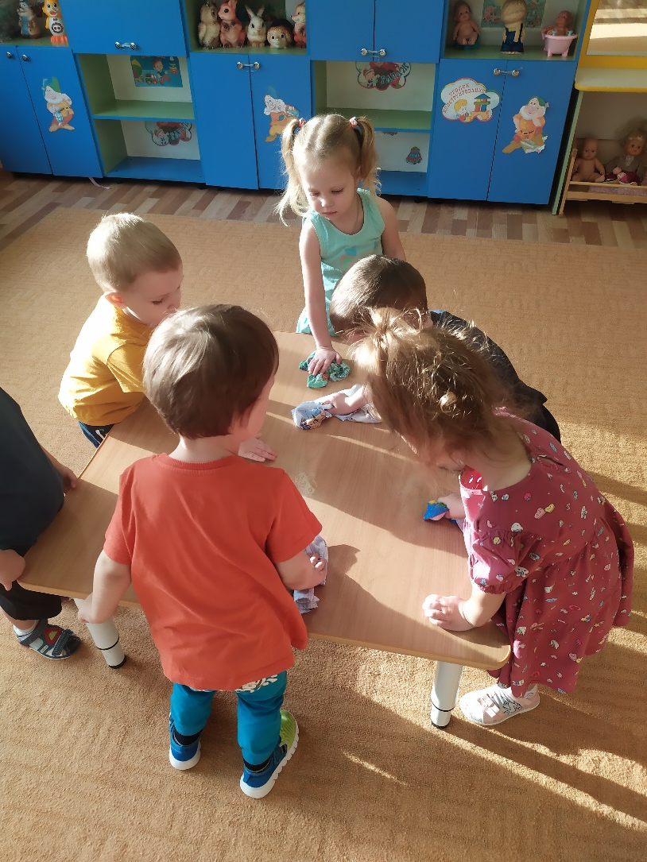
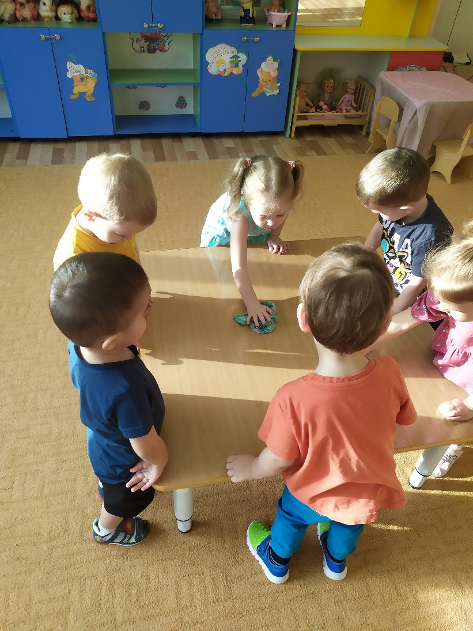
Поисково-исследовательская деятельность: Знакомство со свойствами воды «Собираем воду».

Slide 17
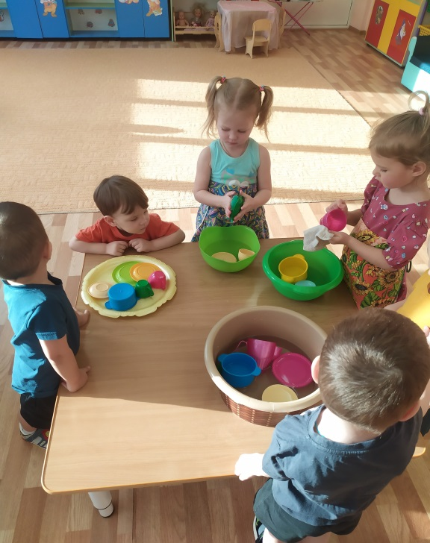
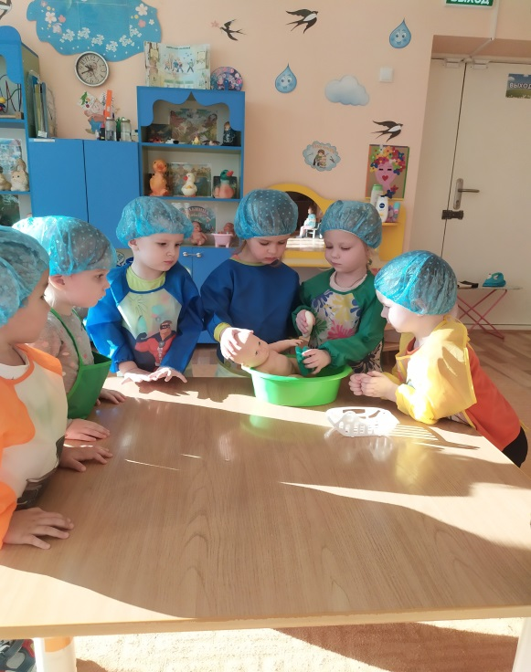
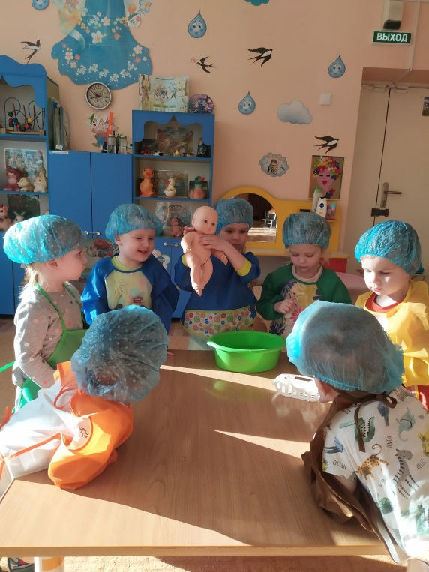
Игровая деятельность Сюжетно-ролевые игры: «Моем посуду», «Купаем куклу»

Slide 18
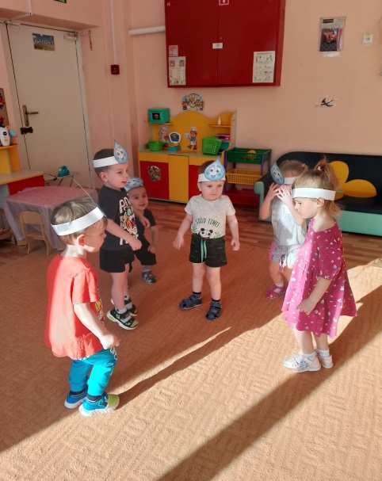
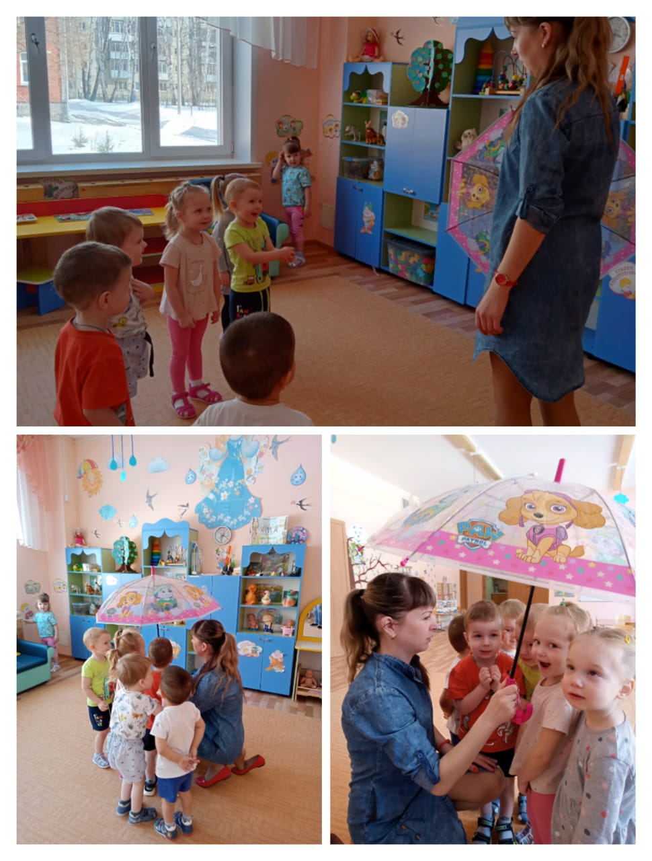
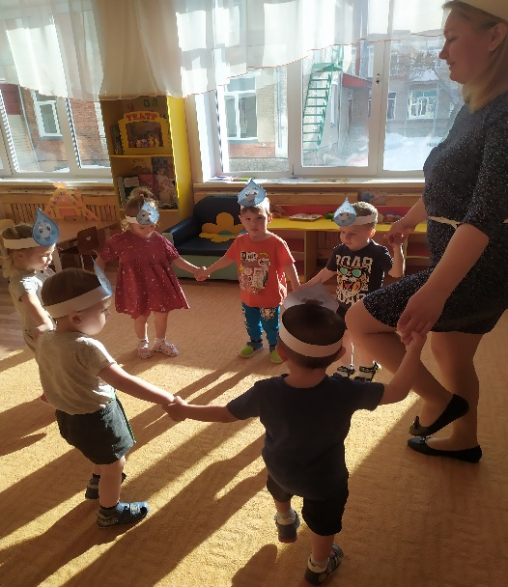
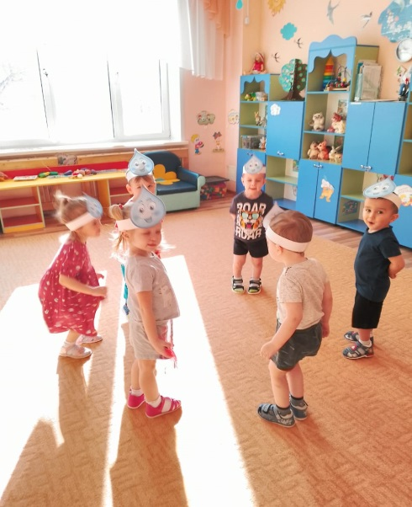
Игровая деятельность Подвижные игры: «Солнышко и дождик», «Ходят капельки по кругу»

Slide 19
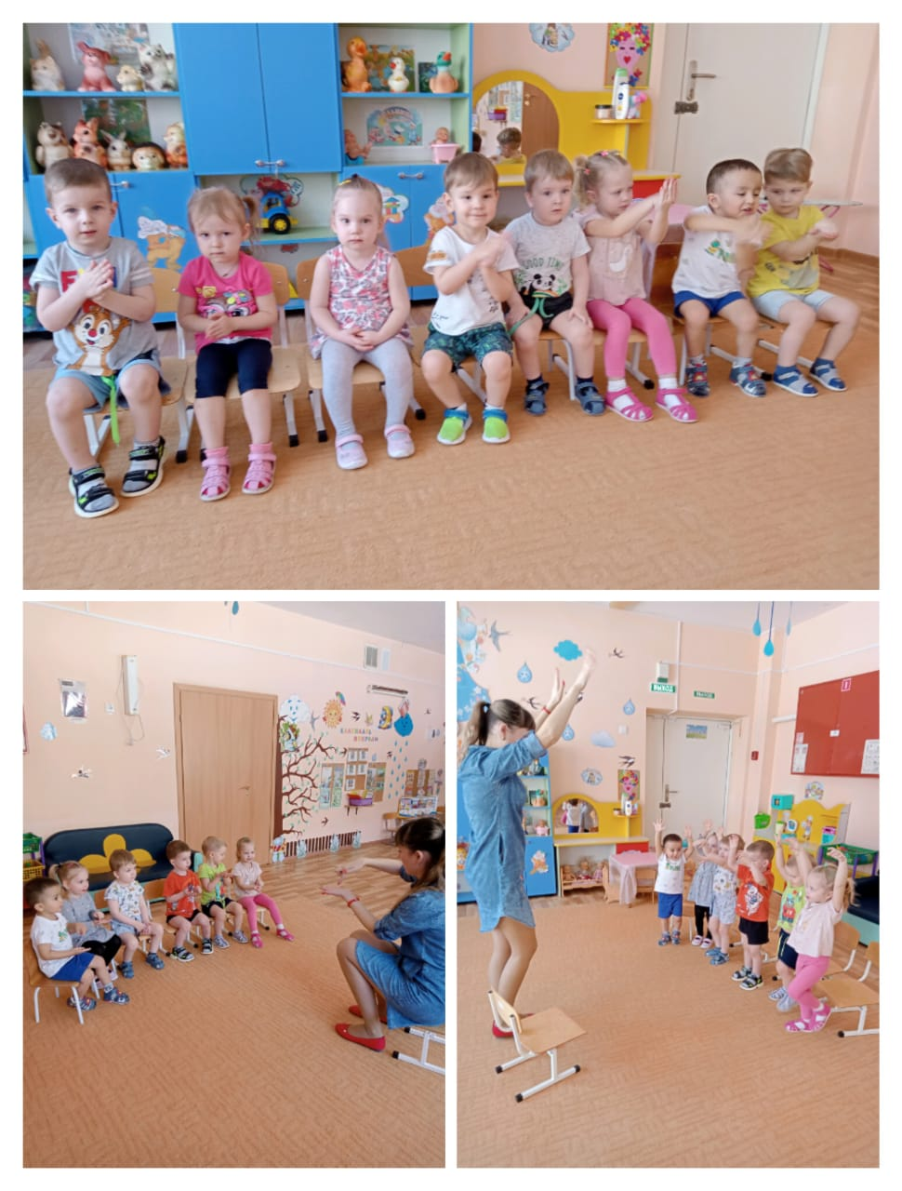
Игровая деятельность Пальчиковые игры: «Дождик, дождик, веселей». «Буль-буль», «Рыбки»

Slide 20
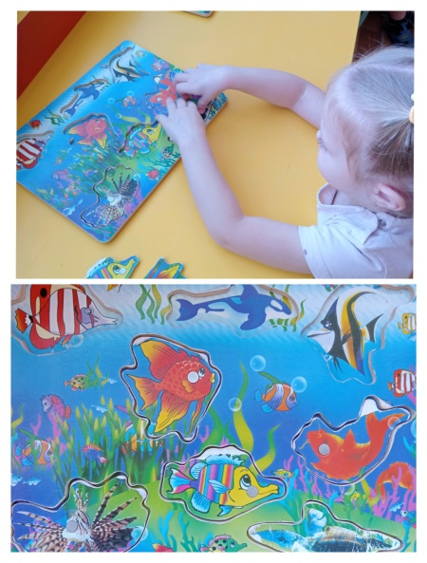
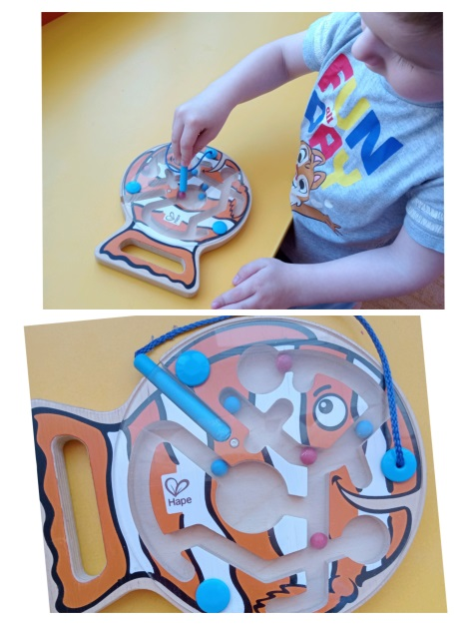
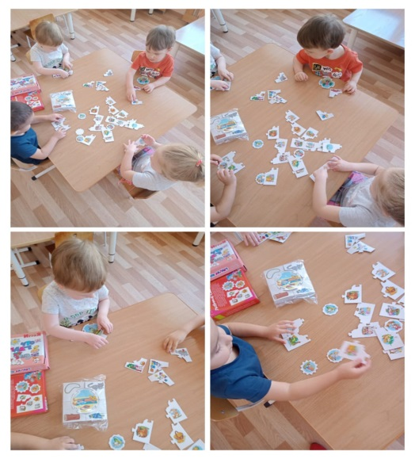
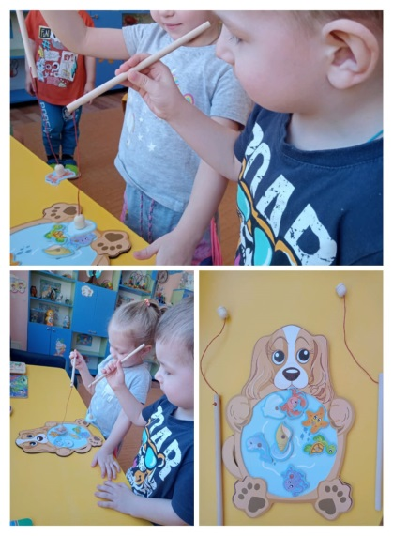
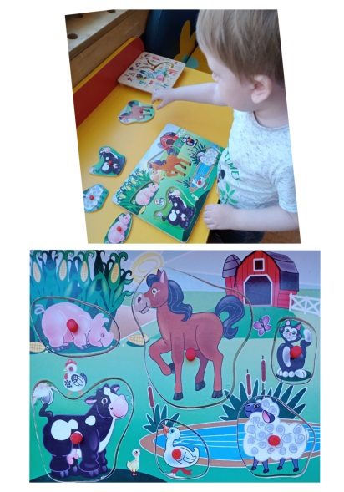
Игровая деятельность Дидактические игры: «Кому нужна вода», «Где живёт вода, «Разрезные картинки»

Slide 21
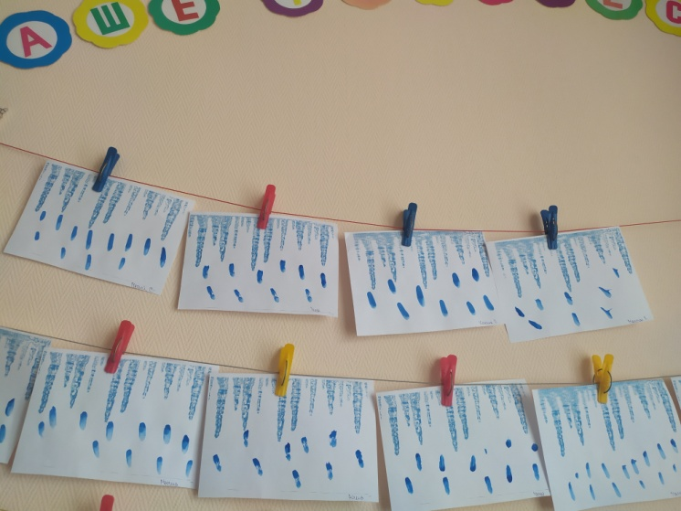
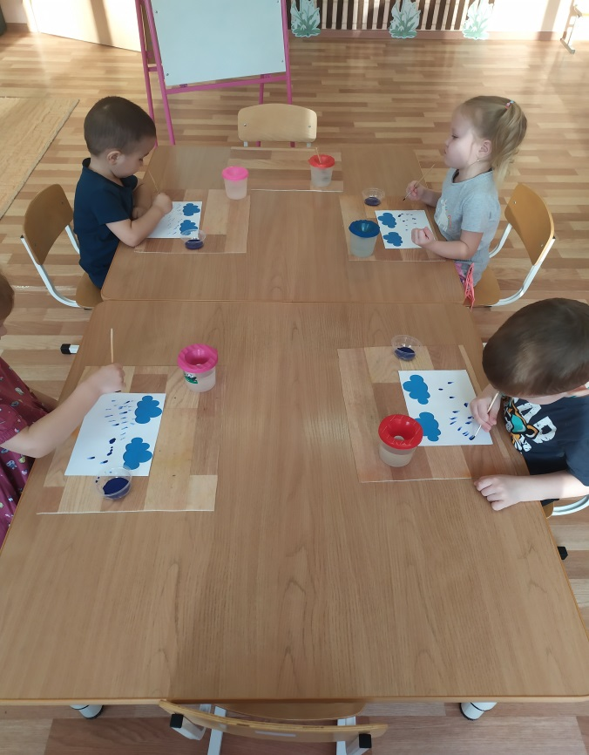
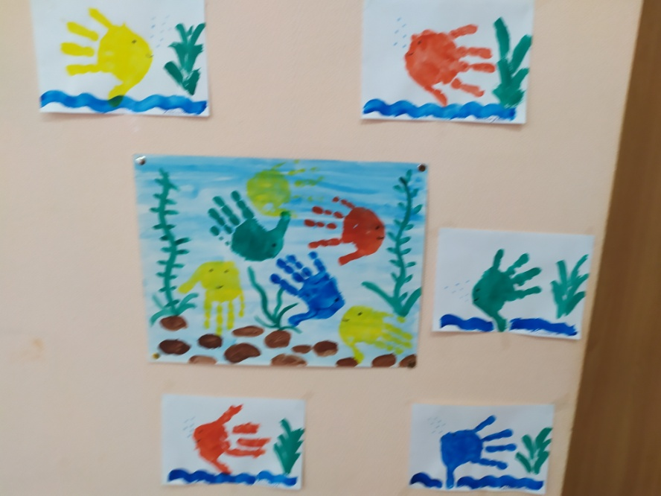
Продуктивная деятельность Рисуем водичку – «Весёлые капельки», «Рыбки», «Аквариум»

Slide 22
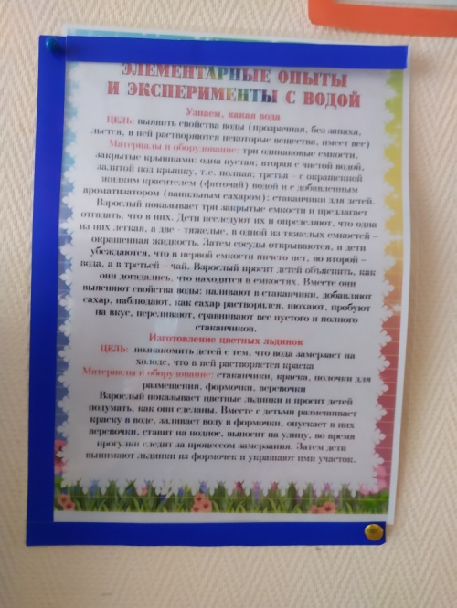
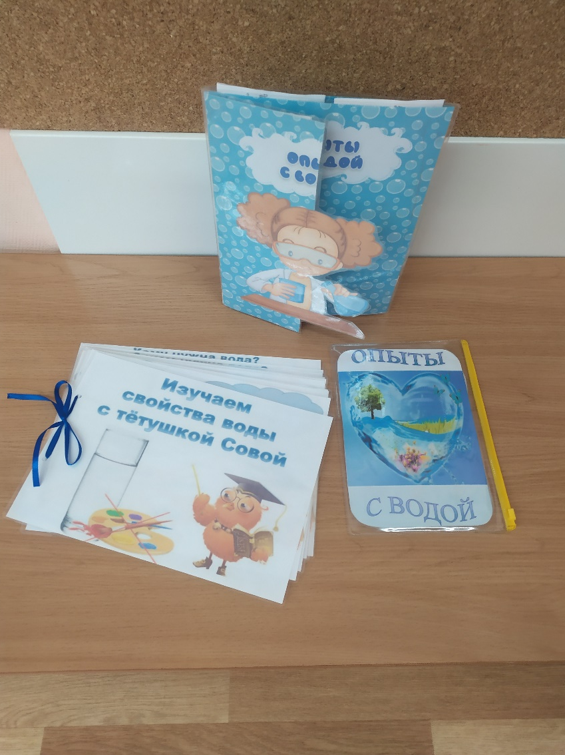
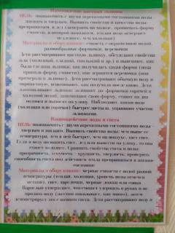
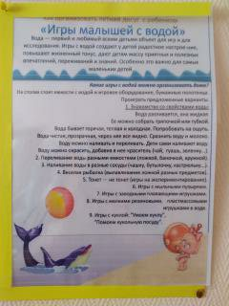
Работа с родителями: -наглядная информация; -фотоотчет «Кому и для чего нужна водо?»; -консультация «Опыты с водой дома», «Игры с водой – это интересно»; -изготовление Лэпбука, развивающий альбом «Все о воде», картотека «опыты с водой»;

Slide 23
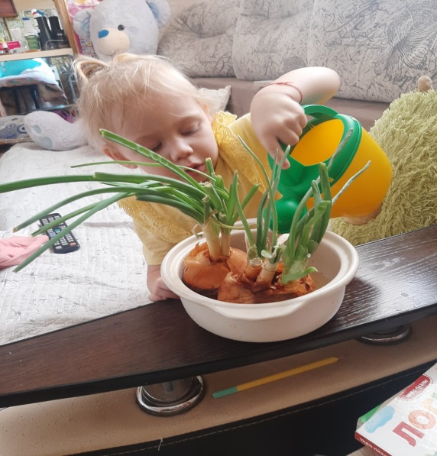
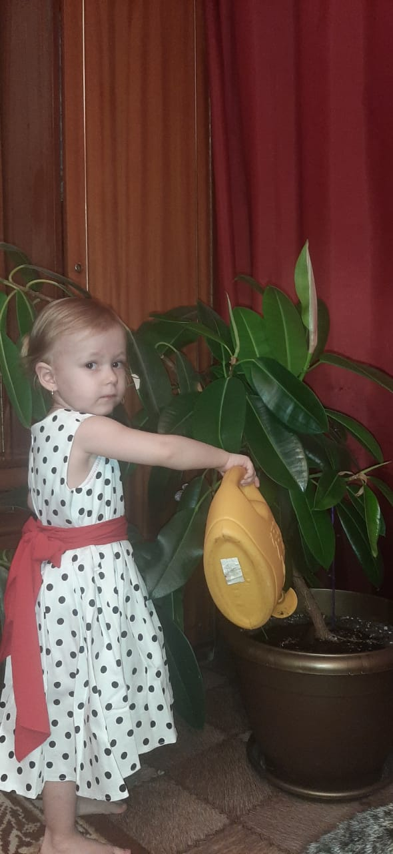
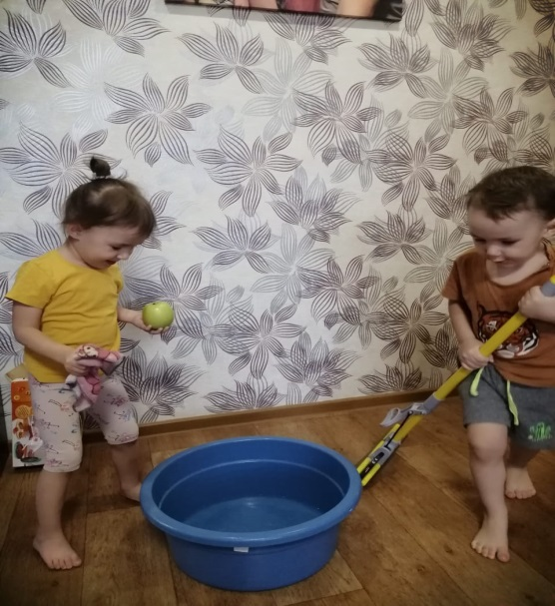
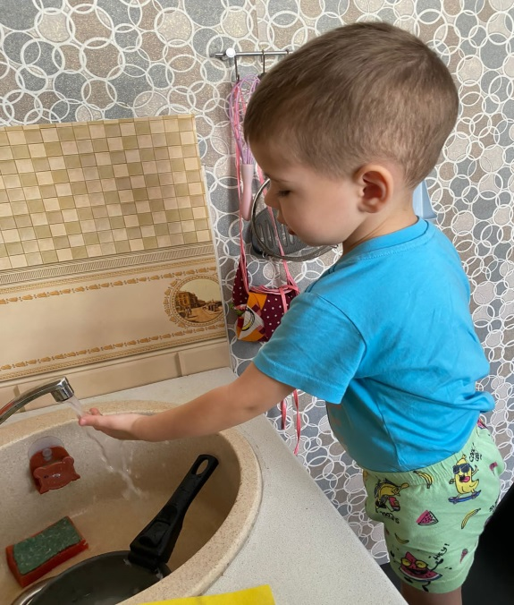
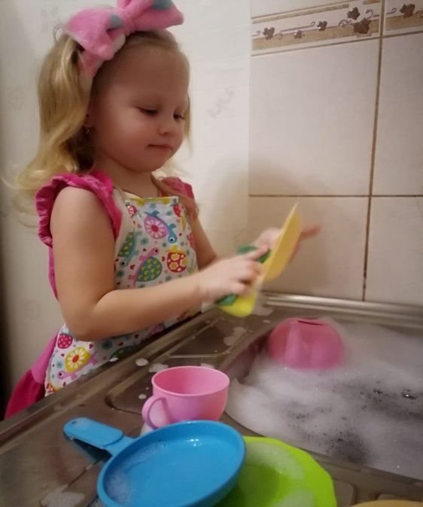
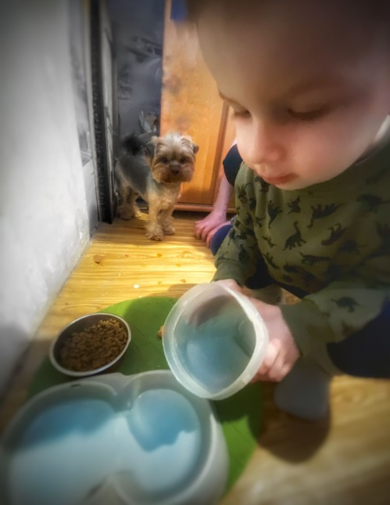
фотоотчет: «показать детям в домашних условиях, что для приготовления пищи, стирки белья, уборки квартиры, поливки комнатных растений, купания людей нужна вода».

Slide 24
Заключительный этап: выставка

Slide 25
Спасибо за внимание!

